Slide 1
Resultados de la semana en curso y programación de la semana 01 de 2017 V1
29/12/2016
1
1
Notes:
1

Slide 2
Resultados de la semana en curso:
Comentarios generales
29/12/2016
2
2

Slide 3
Resumen semana actual N° 52
La demanda ha sido inferior a la prevista en un valor del orden de los 3 GWh
Se han producido precipitaciones muy intensas en todas las cuencas que han producido aumentos de aportes de diferente magnitud en todas las centrales
Debido a los pronósticos y las lluvias producidas de realizaron varias reprogramaciones durante la semana
Se realizaron los trabajos en el 1-15 y 1-35 de Palmar que implico el despacho de todo el térmico e incluso importación desde Brasil
La conversora de Melo no estuvo disponible durante la realización de los trabajos.

Slide 4
Perspectivas para la semana 01
A la fecha existen pronósticos adicionales de mucha importancia para ambas cuencas sobre todo pensando que los escurrimientos presentes han aumentado y por tanto los aportes pueden sufrir un aumento importante.
La previsión de temperaturas es relativamente baja para la época con máximas promedio para la semana lo que sumado al feriado del viernes hace que la previsión de energía semanal sea del orden de 208 GWh.
La previsión de generación eólica será media para la semana entrante

Slide 5
Modelos
OPERGEN/CPC
  El modelo no despacha termico y despacha Terra a pleno, obtiene cotas de 35,10 y 38,4 m en Salto y Palmar respectivamente
SimSEE
  Se corrieron dos casos
  Caso libre
    No despacha térmico, no despacha Terra a pleno y obtiene cotas de 34,1 y 37,9 m en Salto y Palmar respectivamente
  Ídem al anterior pero con Terra a pleno
    Obtiene costos similares pero mas bajo que el caso anterior y obtiene cotas de 34,5 y 39,0 m en Salto y Palmar respectivamente

Slide 6
DESPACHO PROPUESTO
En vista de los pronósticos de precipitaciones se propone el siguiente despacho válido hasta el lunes de la semana entrante:
Terra a pleno
Galofer y Ponlar
Palmar para cota de 38.5 m
Salto Grande cierra demanda

Slide 7
Resultados de la semana en curso:
Comparación ejecutado-programado
.
29/12/2016
7
7

Slide 8
Datos globales semanales (jueves)

Slide 9
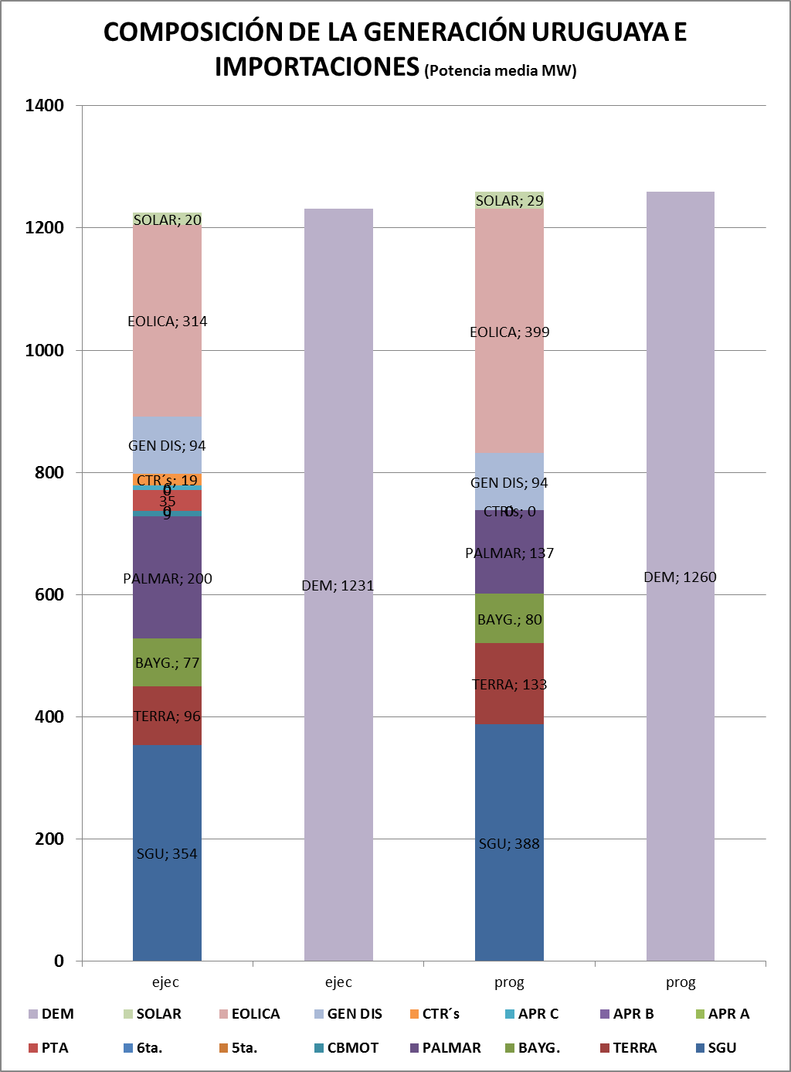
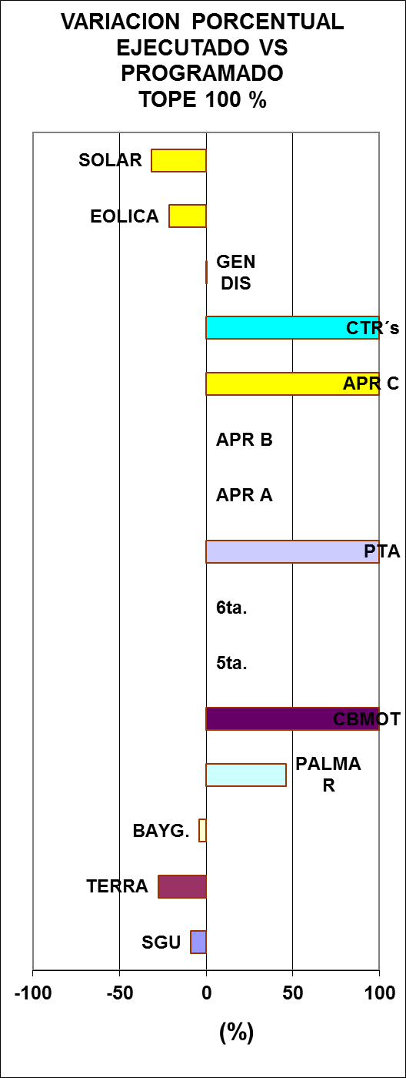
Datos globales semanales (jueves) Comparación previsto-ejecutado producción

Slide 10
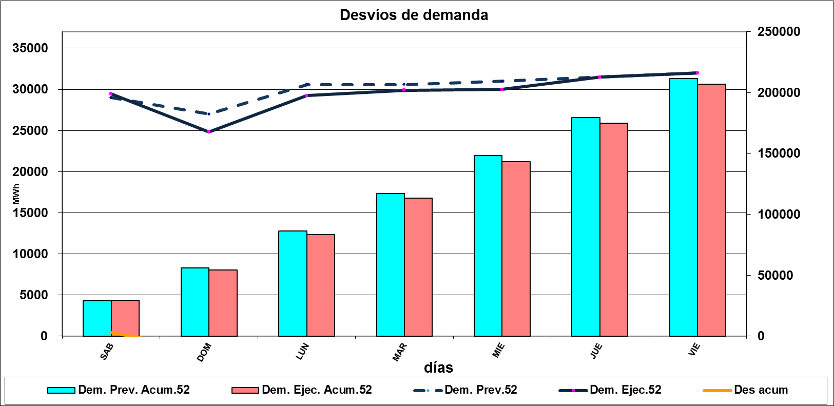
Evolución de la demanda

Slide 11
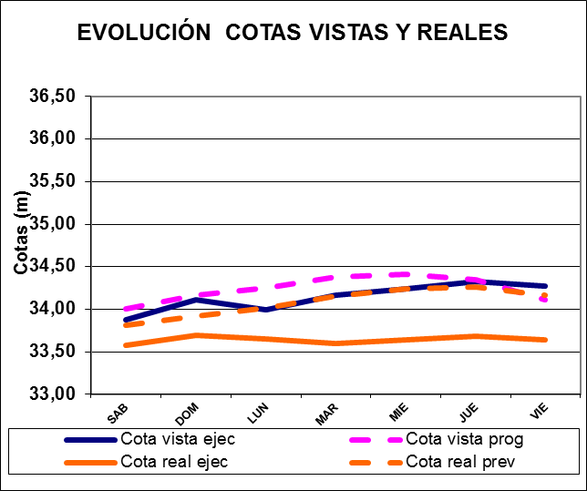
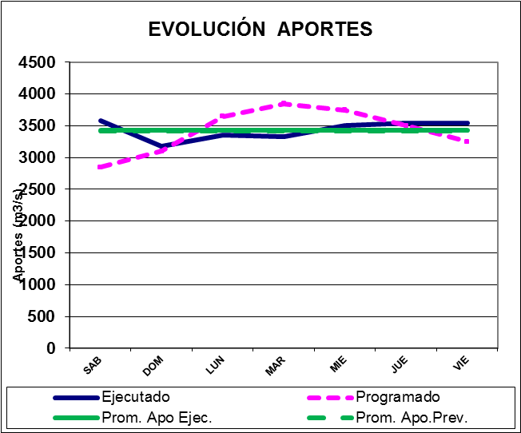
COMPARATIVO DE APORTES DE CENTRALES HIDRAULICAS
SALTO GRANDE

Slide 12
RIO NEGRO

Slide 13
Previsión aportes Salto Grande (Fuente CTM, jueves)

Slide 14
Semana próxima
29/12/2016
14
14

Slide 15
Previsiones de generación eólica fecha 23/12 (viernes)

Slide 16
Previsiones de generación eólica fecha 28/12 (jueves)

Slide 17
Previsión temperaturas (Accuweather, viernes)

Slide 18
Precipitaciones previstas para los próximos días, Fuente INMET (actualizado viernes)

Slide 19
Previsión precipitaciones acumuladas INMET y CPTEC (viernes)

Slide 20
Programación semanal
2017-51
29/12/2016
20
20
Notes:
20

Slide 21
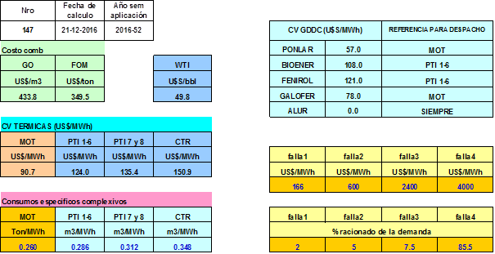
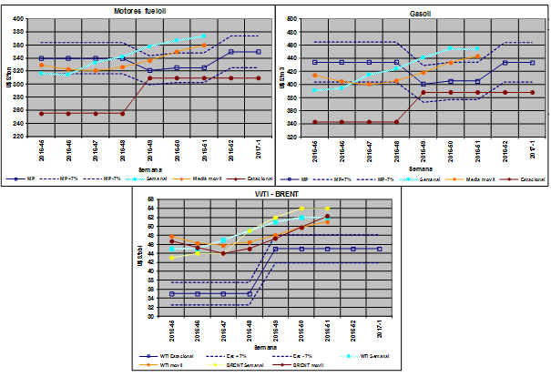
COSTO GENERACIÓN TÉRMICA

Slide 22
MODELOS

Slide 23
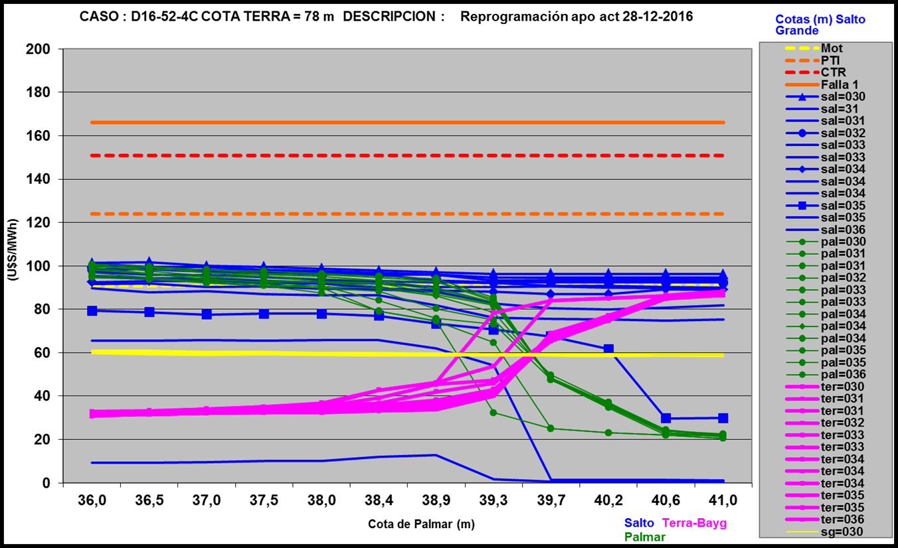
MEDIANO PLAZO

Slide 24
CPC, caso libre aportes sin lluvias

Slide 26
SimSEE libre S/E y aportes sin lluvias

Slide 28
Ídem caso anterior pero con Terra a pleno

Slide 30
Mensual
No aporta información a la programación de la semana 01/17

Slide 31
Ejercicio valorización recursos hidráulicos

Slide 32
Programa de generación de la semana 01/17:
29/12/2016
32
32

Slide 33
Programa semanal (viernes)

Slide 34
Datos energéticos diarios

Slide 35
Datos hidráulicos diarios

Slide 36
Principales trabajos en la red de Transmisión
No hay trabajos de relevancia para la semana entrante

